Slide 1
COMISIÓN DE INFRAESTRUCTURA
MESA DE INFRAESTRUCTURA CARRETERA

Slide 2
INFRAESTRUCTURA Y COMPETITIVIDAD
Ranking | País
1 | Suiza
2 | Estados Unidos
3 | Singapur
4 | Holanda
5 | Alemania
6 | Hong Kong
7 | Suecia
8 | Reino Unido
9 | Japón
10 | Finlandia
14 | Canadá
33 | Chile
47 | Costa Rica
50 | Panamá
51 | México
“El desarrollo de la infraestructura, tiene efectos positivos y significativos de mediano y largo plazo para la economía de cualquier nación” Aschauer (1989)
Para el Foro Económico Mundial (WEF por sus siglas en inglés), México mantuvo el mismo lugar dentro del ranking, en el reporte global sobre competitividad 2017-2018.
México se mantuvo en el lugar 51 de 137 países evaluados.
En la región de Latinoamérica México es el cuarto país, solo por debajo de Chile (33), Costa Rica (47) y Panamá (50).
Fuente: Global Competitiveness Index 2017-2018, WEF

Slide 3
INFRAESTRUCTURA CARRETERA
Ranking | País
1 | Hong Kong
2 | Singapur
3 | Holanda
4 | Japón
5 | Emiratos Arabes Unidos
6 | Suiza
7 | Francia
8 | República de Korea
9 | Estados Unidos
10 | Alemanía
16 | Canadá
37 | Panamá
41 | Chile
45 | Uruguay
62 | México
Concepto | Ranking | Calificación
Infraestructura de Transporte | 38 | 4.5
Calidad de la infraestructura en General | 71 | 4.1
Calidad de la infraestructura carretera | 52 | 4.4
Fuente: Global Competitiveness Index 2017-2018, WEF

Slide 4
INFRAESTRUCTURA CARRETERA
Concepto | KM
Carreteras federales Pavimentadas | 50,435
Carreteras estatales Pavimentadas | 101,460
Otros | 19,452
Total | 171,347
Vialidades urbanas | 70,541
Caminos no Pavimentados | 340,287
Longitud total de la Red Nacional Carretera | 582,175
Concepto | Km/#
Carreteras de cuota | 10,557
Plazas de cobro | 1,192
Hay un reto muy grande en México en materia de infraestructura carretera, más del 58% de la Red Nacional Carretera no está pavimentada.
Fuente: Instituto Mexicano del Transporte, 2018

Slide 5
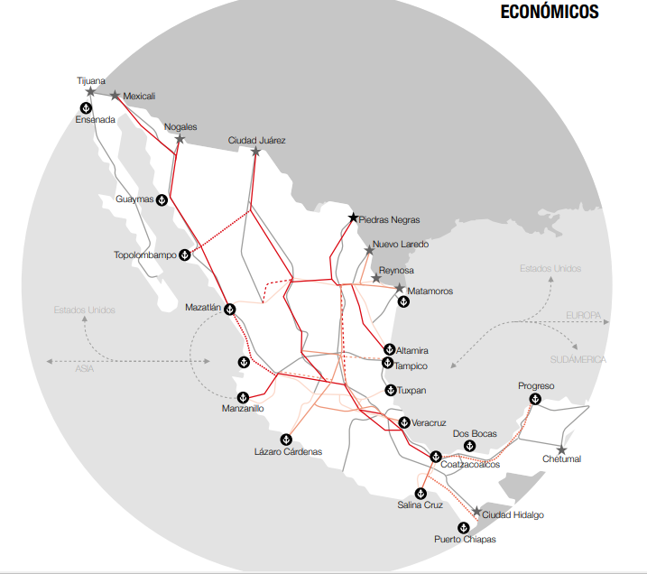
CORREDORES ECONÓMICOS
La consolidación de los dos sistemas portuarios complementarios, el del Golfo y el del Pacífico, conectados a través de tres corredores económicos interoceánicos multimodales en el norte, centro y sur del país, con el objetivo de que el crecimiento de cada puerto contribuya a elevar la competitividad de la economía nacional en su conjunto. Dichos corredores son: el Corredor Económico del Norte, que va del puerto de Mazatlán hasta Matamoros y Altamira, y conecta ocho estados de México con los dos océanos; el Corredor Económico del Centro, que comunica los puertos de Manzanillo y Lázaro Cárdenas con los de Tuxpan y Veracruz; y finalmente, el Corredor Económico del Sur como el eje transversal del Istmo de Tehuantepec, que va del puerto de Salina Cruz a Coatzacoalcos, y conecta a la región sur-sureste del país, la cual cuenta con una ubicación geográfica privilegiada y una estructura productiva con alto potencial,

Slide 6
PLANES Y ACCIONES
Inventario y diagnóstico de infraestructura logística
La falta de información hace necesario la realización de un inventario y diagnostico para conocer la existencia, condiciones, capacidades y nivel de utilización de la infraestructura fin de establecer un punto de referencia que sirva para priorizar las iniciativas de construcción y modernización
Reclasificación de tramos carreteros
Más del 80% de las mercancías se mueven por vía terrestre, lo que hace indispensable ampliar, modernizar y reclasificar tramos carreteros necesarios para el movimiento de la carga.
Impulsar el desarrollo de la infraestructura Intermodal y multimodal
Inclusión de Paraderos dentro de las APP
Los altos costos logísticos han provocado que México se vea rezagado con respecto a otras economías de América Latina, desarrollar e impulsar la creación de infraestructura intermodal, es fundamental para reducir estos costos.
La inseguridad en las carreteras en México y la nueva normatividad en materia de horas de pausa y descanso obliga a que existan lugares para descansar y resguardar las unidades de transporte de carga, hacer OBLIGATORIO que en las relaciones APP se establezcan paradores es idispensable.

